Slide 1
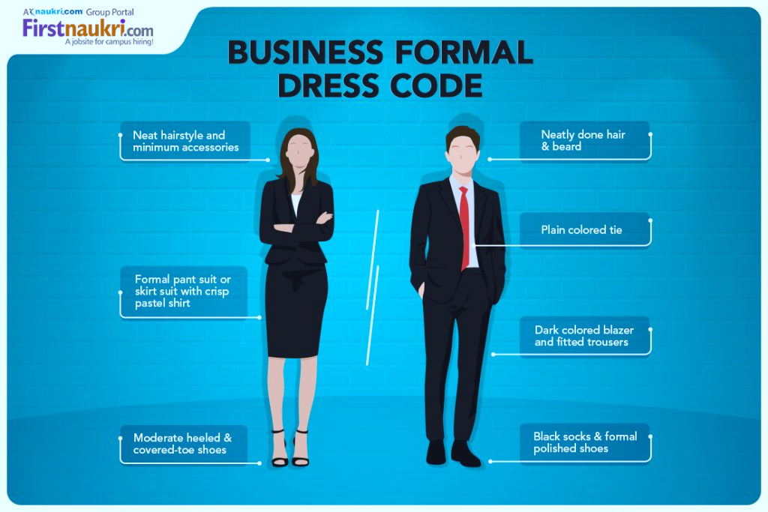
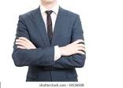
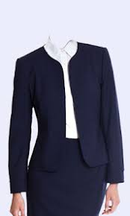
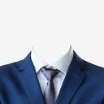
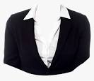
Customer Facing
Sunday to Thursday attire
Male & Female Attire
Female employees should obligate to formal outfit, not transparent or extra tight. Mini length outfits are not permitted.
Male employees should obligate to business suits with white or blue shirts.
For external meetings, employees are expected to maintain the above dress code.
للموظفين الذين يقابلون العملاء
الزى من الأحد إلى الخميس
الزى الرجالى والنسائي
يجب أن تلتزم الموظفات بالزي الرسمي، دون ملابس شفافة أو ضيقة و لا يسمح بارتداء الملابس القصيرة.
يجب أن يلتزم الموظفون ببدلات العمل والقمصان البيضاء أو الزرقاء.
بالنسبة للاجتماعات الخارجية ، يراعى الحفاظ على نفس هذه قواعد.

Slide 2
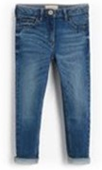
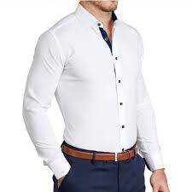
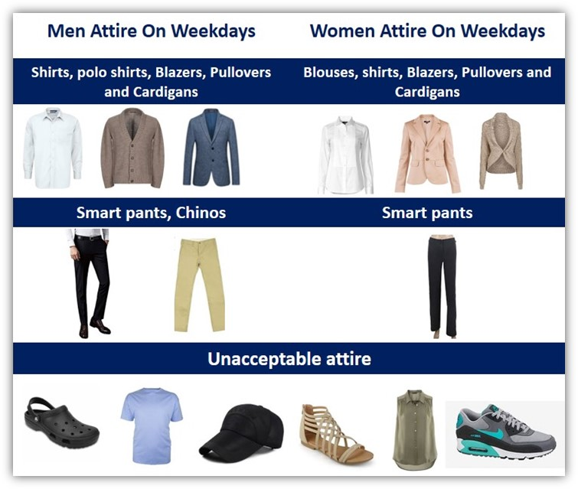


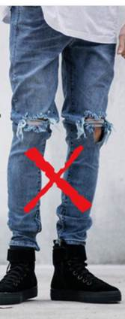
Non Customer Facing
Thursday attire
Male & Female Attire
للموظفين الذين لا يقابلون العملاء
الزى يوم الخميس
الزى الرجالي والنسائي
الزى المسموح:
• قمصان، بولوشيرت، بليزر
• الجاكيت والسترات
• البلوزات
• بنطلون قماش وجينز غامق سادة
• أحذية جلدية، كاجوال، سنيكرز
• القميص مطوي داخل البنطلون
الزى الغير مسموح:
• قمصان بدون ياقة، تي شيرت وملابس رياضية
• القميص خارج البنطلون
• الجينز الممزق، والفساتين القصيرة
• أي ملابس بها كلمات أو مصطلحات أو صور قد تكون مسيئة للآخرين
• صنادل، فليب فلوب، كروكس
• الملابس الشفافة والألوان اللامعة
• أغطية الرأس (ما عدا الحجاب(
Acceptable attire:
Shirts, Polo Shirts, Blazers
Jackets and Cardigans
Blouses
Smart Pants, Chinos and Plain Dark Jeans
Leather shoes, casual shoes & sneakers
Unacceptable attire:
Non-Collar T-shirts/shirts, hoodies, T-Shirts and Sportswear
Shirt out of the pants
Ripped/Washed Jeans, Sweat Pants, and Leggings, Short Dresses
Any clothing that has words, terms, or pictures that
may be offensive to other employees
Sandals, flip flops, Crocs
Reveling clothes and Flashy Colors
Caps, Ice Caps (Except veil)

